Slide 1
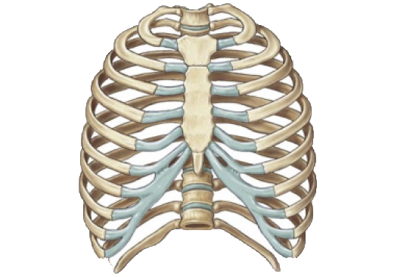
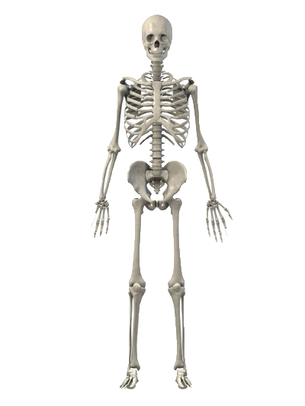
التركيب والوظيفة فى الكائنات الحية
الدعامة فى الكائنات الحية

Slide 2
الاهداف
يتعرف مفهوم الدعامة فى الكائنات الحية .
يفرق بين المفاصل العلوية والسفلية .
يفسر تركيب الفقرة العظمية .
يتعرف على الجهاز الهيكلى فى الانسان .

Slide 3
الفهرس
الدعامة فى النبات .................................
العمود الفقرى .................................
تركيب الفقرة العظمية.................................
القفص الصدرى .................................
الجمجمة .................................
الطرف العلوى.................................
الطرف السفلى .................................
المفاصل .................................

Slide 4
الدعامة فى النبات :-
يحتوى النبات على وسائل واجهزة دعامية تدعمه وتحافظ على شكله وثقية وقد تكون وسيلة هده الدعامة فسيولوجية تتناول الخلية نفسها ككل
1
الدعامة الفسيولوجية :-
الدعامة التركيبية :-
3
2
هى نوع من الدعامة تعتمد على ظاهرة الاسموزية
وتتناول الخلية نفسها ككل نتيجة انتقاخها وكبر حجمها
هى نوع من الدعامة تحدث بسبب ترسب مواد صلبة
قوية كالجنين والسيليلوز عللى جدر الخلايا فيزيد
سمك الجدار وتتجاوز دللك لتشمل موقع
انتشارها

Slide 5
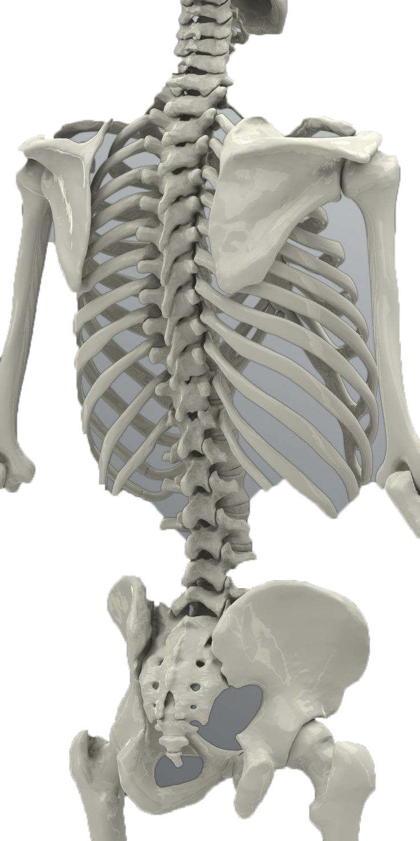
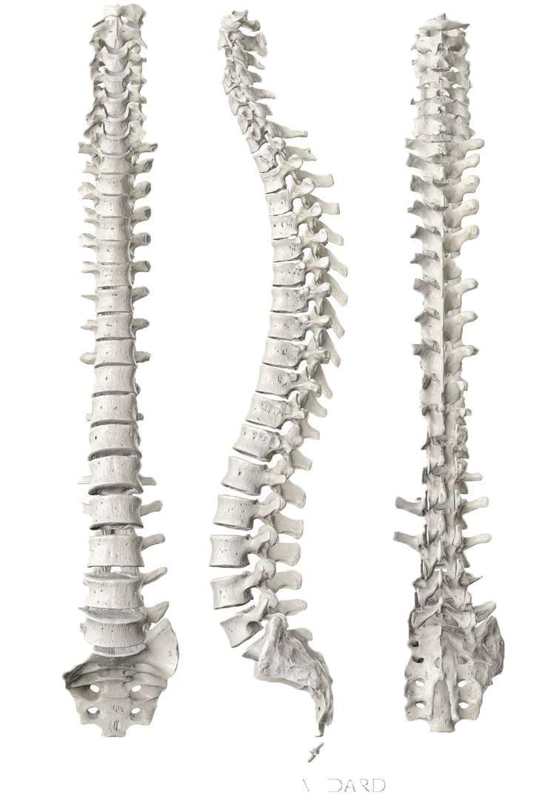
العمود الفقرى
والعمود الفقرى يتكون من 33 فقرة تتقسم الى خمس
مجموعات وتختلف ف الشكل تبعا لمنطقة وجودها
وهى عباره عن 7 فقرات (عنقية متمفصلة ) حجمها متوسط
12 فقرة ( ظهرية متمفصلة )اكبر حجمامن السابقة 5
فقرات ( قطنية متمفصلة )اكبرها حجما و5 فقرات (عجزية عريضة
ومفلطحة وملتحمة معا ) 4 فقرات (عصعصية صغيرة الحجم وملتحمة معا )
والعمود الفقرى يعمل كدعامة رئيسية للجسم وحماية الحبل الشوكى

Slide 6
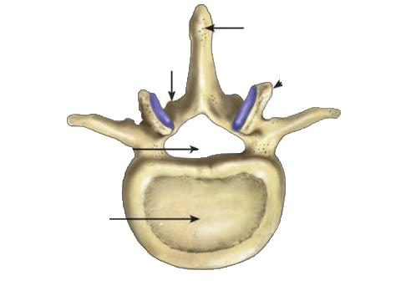
تركيب الفقرة العظمية :
تتكون الفقرة من جزء امامى سميك
جسم الفقرة ويتصل به من الجانبين
زائدتان عظميتان النتوءان
المستعرضان كما يتصل به من الخلف
حلقة عظمية الحلقة الشوكية وتحمل
زائدة
نتوء شوكى
نتوء مفصلى خلفى
نتوء مفصلى خلفى
قناه عصبية
نتوء مستعرض
جسم الفقرة
الفقرة العظمية

Slide 7
القفص الصدرى :
القفص الصدري له دور أساسي ومهمة أساسية وهي حماية الأعضاء الداخلية والتي من أهمها القلب والرئتين والطحال والكبد والكلى مع المساعدة في عملية الشهيق والزفير قفص الصدري يحمي الأوعية الدموية التي تتصل بالأعضاء الداخلية التي يحميها والتي من أهمها القلب والرئتين والكبد والكلى والطحال، وعظام القفص الصدري تبلغ عددها حوالي 24 ضلعًا والتي تكون مقسمة بين عظام القص وعظام الأضلاع هي والتي تكون متصلة ببعضها البعض من خلال 12 غضروفًا.

Slide 8
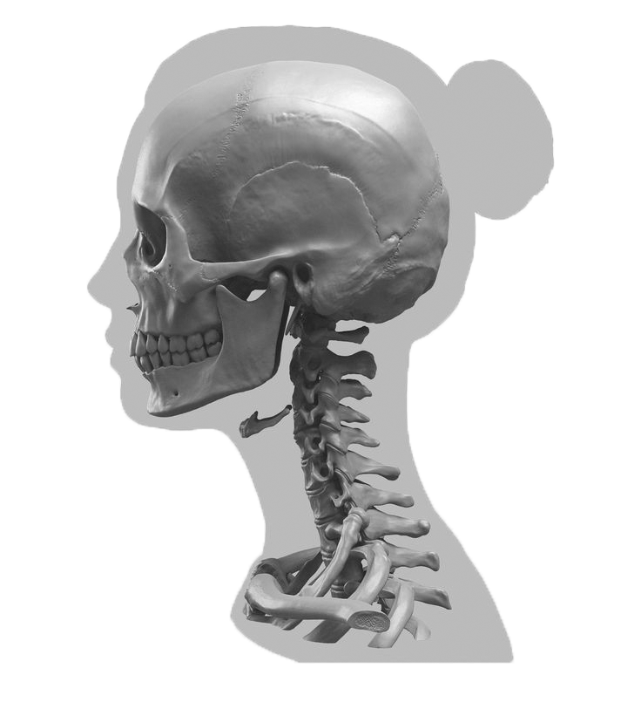
الجمجمة :
علبة عظمية تتكون من :
1- جزء خلفى (الجزء المخى ) يتكون من 8 عظام تتصل ببعضها عند
اطرافها المسننه اتصالات متينة وتشكل هده العظام تجويفا يستقر فيه المخ
لحمايتيوجد فى قاع الجزءالمخى ثقب كبير يتصل بخلايا المخ
2- جزء امامى ( الجزء الوجهى ) ويشمل عظام الوجه والفكين ومواضع اعضاء
الحس .

Slide 9
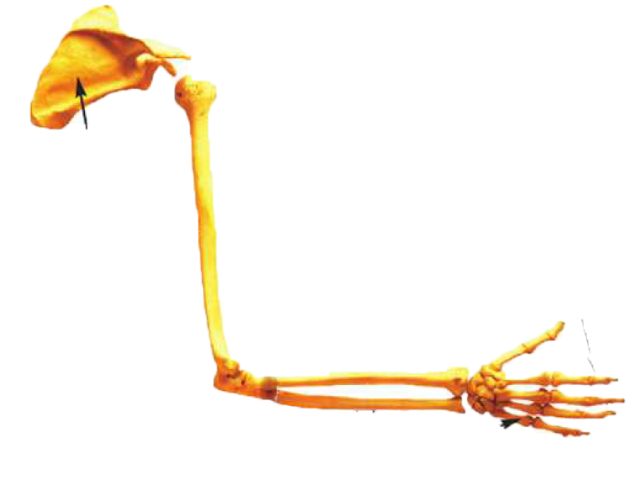
الطرف العلوى
لوح الكتف
الرسغ
سلاميات
الكعبرة
العضد
الزند
راحة اليد

Slide 10
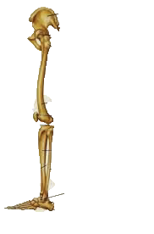
الطرف السفلى
الحرقفة
التجويف الحقى
العانة او
الورك
الفخد
الرضفة
القصبة
الشظية
القدم

Slide 11
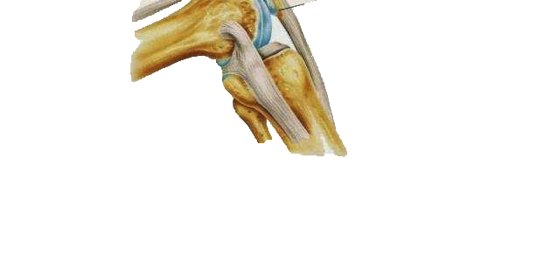
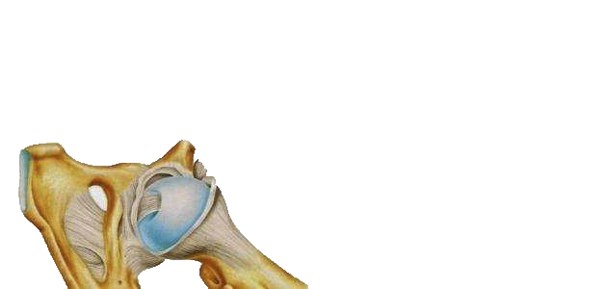
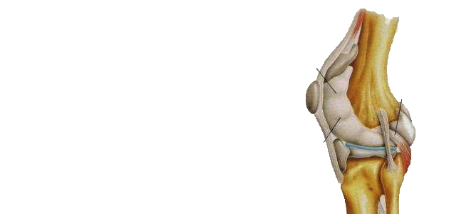
المفاصل
المفاصل الليفية : تتلحم العظام عند هده المفاصل بواسفة
انسجة ليفية ومعظمها لاتسمح بحركة
المفاصل الغضروفية : هى مفاصل تربط بين نهايات بعض
العظام المتجاورة وبعضها تسمح بحركة محدودة
<
>
المفاصل الزلالية : تشكل معظم المفاصل الجسم ويغطى سطح
العظام المتلامسة فى المفاصل بطلقة رقيقة من مادة غضروفية
شفافة وملساء مما يسمح بحركة العظام بسهولة

Slide 12




